Slide 1
Behandelwensen in de laatste levensfase:
maak ze bespreekbaar

Slide 2
Introductie
Voorstellen
Achtergrondinformatie “laatste levensfase”
Werkwijze in onze praktijk
Ruimte om vragen te stellen

Slide 3
Wie zit er in de zaal?

Slide 4
Waarom deze bijeenkomst?
Informatie geven zodat u kunt nadenken over uw wensen
we willen u aanzetten om:
uw wensen op tijd te bespreken met uw naasten en huisarts
deze wensen op papier te zetten

Slide 5
Wat bespreken we vandaag?
Zorg in de laatste levensfase (palliatieve zorg)
Praten over uw wensen in de laatste levensfase
Het vastleggen van uw wensen

Slide 6
Deel 1: zorg in de laatste levensfase
Zorg in de laatste levensfase (palliatieve zorg)
Praten over uw wensen in de laatste levensfase
Het vastleggen van uw wensen

Slide 7
Wanneer spreek je van de laatste levensfase?
levensbedreigende aandoening of kwetsbaarheid die niet meer kan genezen
zorg in de laatste levensfase noem je “palliatieve zorg”
terminale zorg is een klein onderdeel van de palliatieve zorg

Slide 8
Palliatieve zorg
Palliëren betekent verzachten
Gericht op comfort (kwaliteit van leven)
Wat is voor u belangrijk, wat heeft u nodig?
Lichamelijk, psychisch, sociaal, spiritueel
Belangrijk om te weten wat je NIET meer wilt en wat je WEL nog wilt

Slide 9
Onwaarheden over palliatieve zorg
palliatieve zorg is hetzelfde als “niets meer (kunnen) doen”
je overlijdt aan morfine

Slide 10
Wie kan ondersteunen in palliatieve zorg?
Huisarts, praktijkondersteuner van de huisarts
Wijkverpleging / Thuiszorg
Vrijwilligers in de palliatieve zorg
Geestelijk verzorger / Centrum voor Levensvragen
Maatschappelijk werk / Psycholoog
Inloophuizen (IntermeZZo)
Hospice
Stichting Welzijn Hattem

Slide 11
Welke rol heeft de huisarts?
uitvoeren van palliatieve zorg als het ziekenhuis niet (meer) betrokken is
centrale coordinerende rol
belangrijke rol binnen het uitvoeren van palliatieve sedatie en euthanasie

Slide 12
Palliatieve sedatie
Heeft niet als doel om te overlijden maar om het lijden te verminderen
bij klachten die niet op een andere manier te behandelen zijn
bij een levensverwachting van < 2 weken

Slide 13
Palliatieve sedatie
Heeft niet als doel om te overlijden maar om het lijden te verminderen
bij klachten die niet op een andere manier te behandelen zijn
bij een levensverwachting van < 2 weken
Er worden medicijnen gegeven waardoor u in diepe slaap komt
Gedurende de hele dag of in dagdelen
Verkort het leven niet
Natuurlijke manier van overlijden, en kan thuis

Slide 14
Euthanasie
Heeft als doel om te overlijden

Slide 15
Euthanasie
Heeft als doel om te overlijden
wettelijke criteria
Vrijwillig: eigen keuze (alleen op verzoek van patiënt)
Weloverwogen: wilsbekwaam
Uitzichtloos lijden: onbehandelbare aandoening(en)
Ondraaglijk lijden: het is niet meer uit te houden
Beoordeling 2e arts (scen arts)
niet natuurlijke dood, maar kan thuis
Notes:
Door EM:
dit is dus echt anders omdat het opgenomen is in het wetboek van strafrecht
uitleggen dat het ondraaglijk lijden per persoon verschillend is. Voor iemand kan dat pijn zijn, voor de ander afhankelijkheid van zorg, of voor een ander de lichamelijke teloorgang.
mag thuis, wel GGD arts

Slide 16
Euthanasie is een proces
Patiënt, huisarts en naasten trekken samen op in zorg
De wens tot uitvoering moet voor de arts invoelbaar zijn
Het besluit tot uitvoering is een gezamenlijk besluit van arts en patiënt

Slide 17
Bewust stoppen met eten en drinken
heeft als doel om te overlijden

Slide 18
Bewust stoppen met eten en drinken
heeft als doel om te overlijden
overlijden meestal binnen 2 weken
wilskracht en steun voor nodig
onder begeleiding van een huisarts/thuiszorg
middelen om het lijden te verminderen

Slide 19
Vragen tot nu toe

Slide 20
Wie heeft er wel eens met iemand gesproken over zijn of haar wensen in de laatste levensfase?

Slide 21
Wie heeft zijn wensen ook op papier gezet?

Slide 22
Deel 2: praten over uw wensen
Zorg in de laatste levensfase (palliatieve zorg)
Praten over uw wensen in de laatste levensfase
Het vastleggen van uw wensen

Slide 23
Betekenis van de laatste levensfase
Wat is belangrijk voor u in de laatste fase?
Welke rituelen zou u willen doen?
Welke religieuze waarden vindt u belangrijk?
Waar bent u bang voor?
Waar wilt u sterven en wie zijn daarbij?
Wat betekent sterven voor u?
Welke wensen heeft u na overlijden?

Slide 24
Praten met uw naasten
Op tijd wensen en behoeften bespreken met familie en vrienden
iets gezien op televisie / iets gelezen / deze bijeenkomst
praat eerst met iemand bij wie u zich het meest op het gemak voelt
zeg dat het u bezig houdt, ook al is het nog niet aan de orde
bespreek wie uw wensen kan/mag verwoorden als u het zelf niet meer kunt
Heb begrip voor elkaar: wensen zijn persoonlijk

Slide 25
Praten met uw arts
Op tijd wensen en behoeften bespreken met een arts
Vraag bij de assistente om een dubbel consult
Neem iemand mee naar het consult
Praat over het gesprek met familie of vrienden
Bij moeilijke vragen; vraag bedenktijd en maak een nieuwe afspraak
Recht op informatie & Recht op niet weten

Slide 26
Deel 3: Het vastleggen van uw wensen
Zorg in de laatste levensfase (palliatieve zorg)
Praten over uw wensen in de laatste levensfase
Het vastleggen van uw wensen

Slide 27
Welke wensen kunt u vastleggen?
Wel of niet reanimeren
Wel of geen opname ziekenhuis en/of intensive care
Euthanasieverklaring (evt met dementieclausule)
Palliatieve sedatie
Behandelverbod
Orgaan-en weefseldonatie
Volmacht, contactgegevens vertegenwoordigers
https://www.thuisarts.nl/keuzehulp/verken-uw-wensen-voor-zorg-en-behandeling

Slide 28
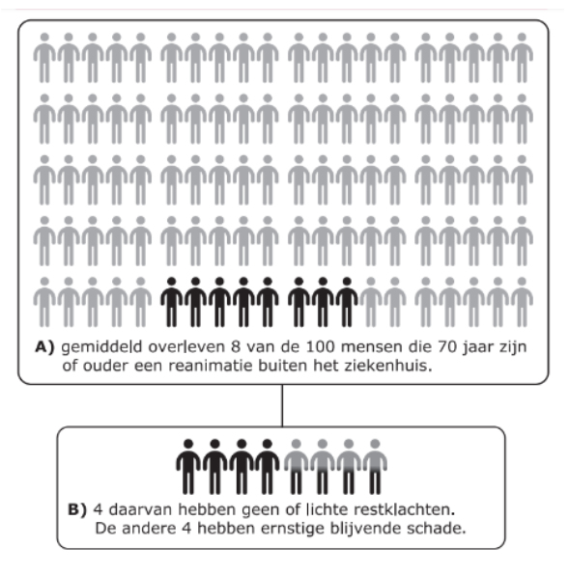
Wat is reanimatie en wat zijn de gevolgen?

Slide 29
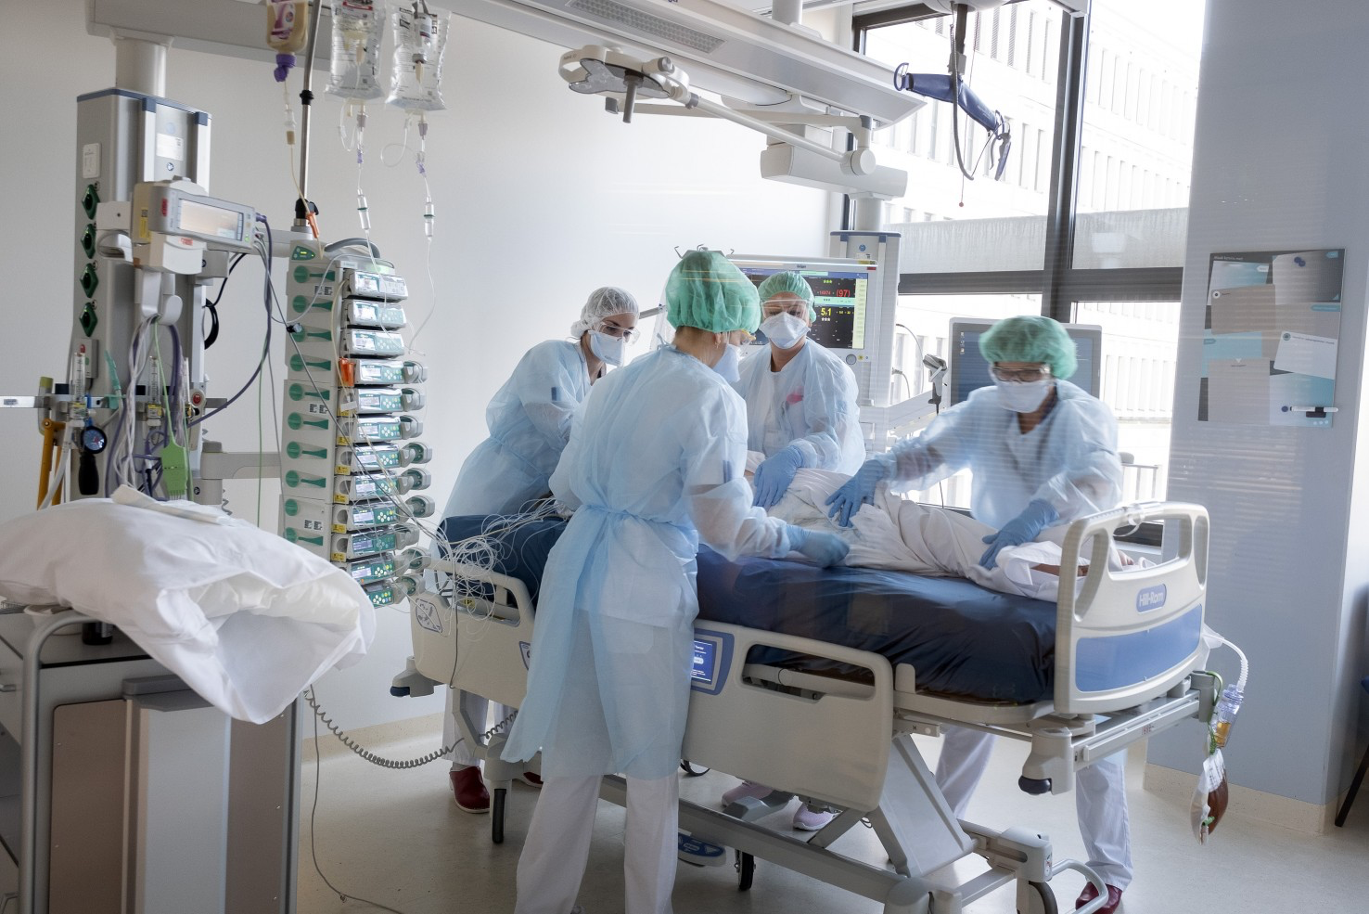
Opname intensive care en/of ziekenhuis
Opname intensive care (IC):
ondersteunen van belangrijke lichaamsfuncties, zoals beademing
Opname ziekenhuis, bv:
heupoperatie na val
opname voor antibiotica bij longontsteking

Slide 30
Voorbeeld andere (on)gewenste situatie
Wonen op een andere plek dan thuis
Permanent wonen in een verpleeghuis
Behandeling in ziekenhuis als de kans op verlies zelfstandigheid groot is
Gebruik antibiotica / stoppen met bepaalde geneesmiddelen

Slide 31
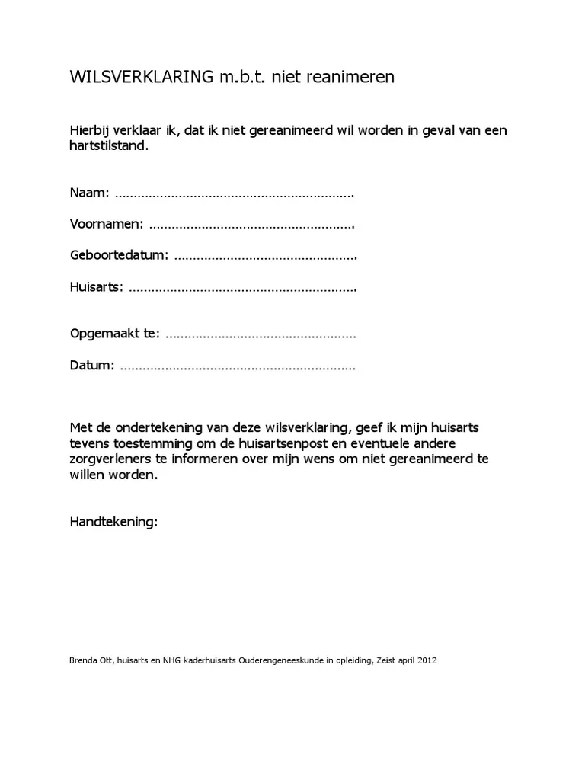
Weet wat u wilt en zorg dat wij het weten
Praat erover met uw naasten en arts
Zet het op papier
Wijs een vertegenwoordiger aan als u zelf geen beslissingen meer kunt nemen (bijvoorbeeld coma)

Slide 32
Weet wat u wilt en zorg dat wij het weten
Zorg dat uw dossier open staat voor inzage voor de huisartsenpost
https://www.volgjezorg.nl/toestemming
Het hoeft niet via de notaris!
Uw wensen en uw wilsverklaring kunt u altijd veranderen
Een verklaring blijft altijd geldig

Slide 33
Weet wat u wilt en zorg dat wij het weten
Behandelwensen staan bovenaan in uw dossier
wij notereren dit dmv RIZA methode:
R (reanimatie)
I (intensive care)
Z (ziekenhuisopname)
A (antibioticagebruik)
Bijvoorbeeld:
R - I - Z + A +

Slide 34
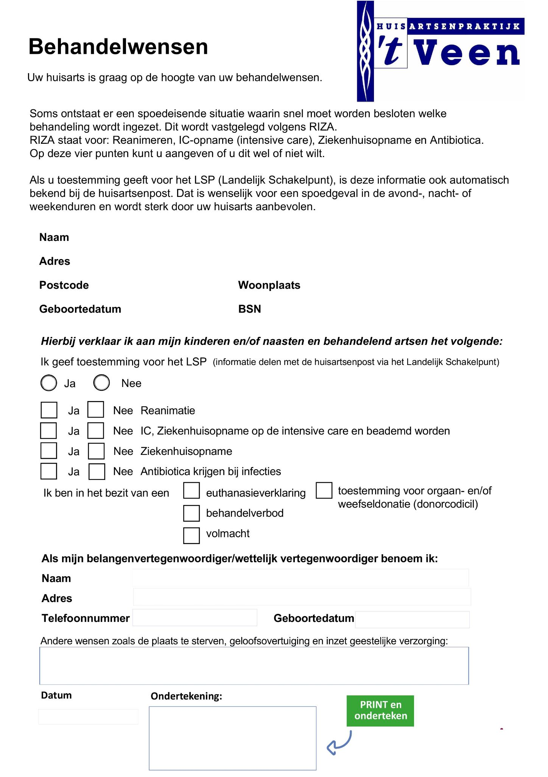

Slide 35
Belangrijke websites
https://www.patientenfederatie.nl/extra/levenseinde
https://www.knmg.nl/advies-richtlijnen/dossiers/levenseinde-2/ervaringsverhalen
thuisarts.nl

Slide 36
Tijd voor vragen

